Slide 1

创建型模式
原型模式
分享人：薛明峰
孙 冲
李燕茹

Slide 2

目录
定义
应用场景
Demo实现
优缺点

Slide 3
一. 定义
paste
copy
该模式的思想就是将一个对象作为原型，对其进行复制、克隆，产生一个和原对象类似的新对象。

Slide 4

克隆
Power Point中图形的复制；
工作流引擎版本控制功能。
二.应用场景
撤销/重做
Power Point中的 undo/redo 功能。
页面编辑
在列表页面，在模式对话框打开编辑一条数据，如果编辑同一个对象，会直接修改列表数据。

Slide 5
浅拷贝
三.Demo实现
浅拷贝只会拷贝对象本身相关的基本类型数据，拷贝之后的对象会和原始对象共用一部分数据
实现方式
深拷贝
通过序列化和反序列化的方式实现对象的拷贝的，对象可以写到一个流里（序列化），再从流里读回来（反序列化），便可以重建对象。新对象与原始对象是完全隔离开了，是两个完全独立的对象
在 JAVA 继承 Cloneable，重写 clone()，
在.NET中可以使用Object类的 MemberwiseClone() 方法来实现对象的浅拷贝或通过序列化的方式来实现深拷贝
字节流序列化是将一个对象转换成一个字节流的过程。
字节流反序列化是将一个字节流转回一个对象的过程

Slide 6
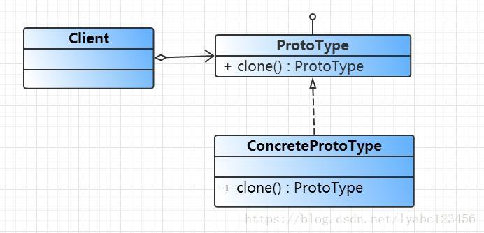
客户端
抽象原型
具体原型

Slide 7
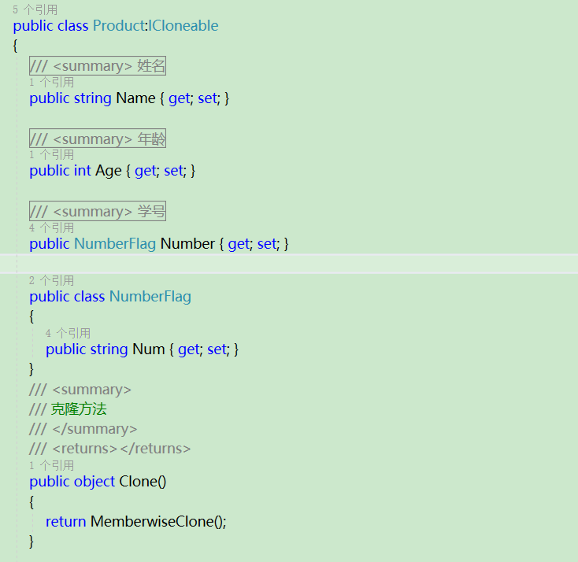
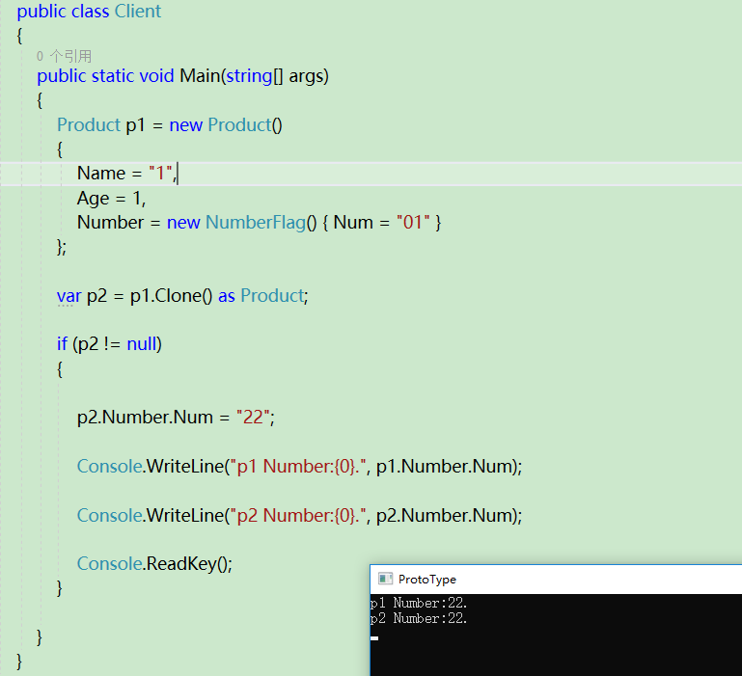
浅拷贝

Slide 8
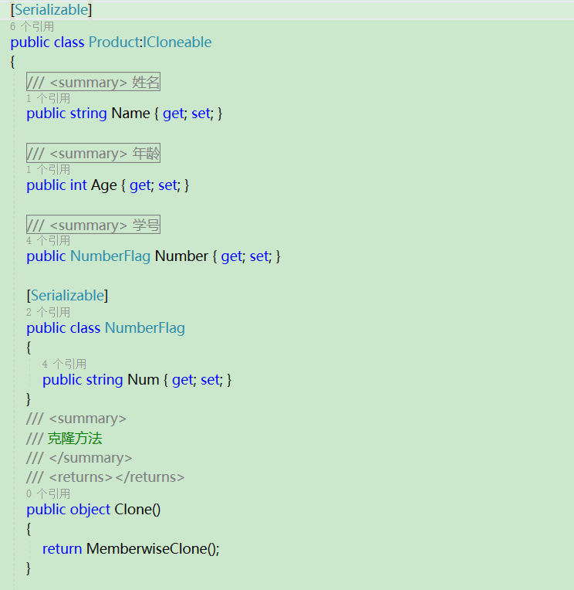
深拷贝

Slide 9
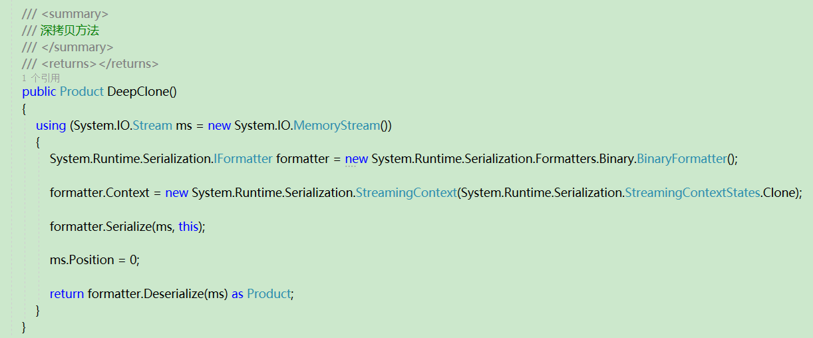

Slide 10
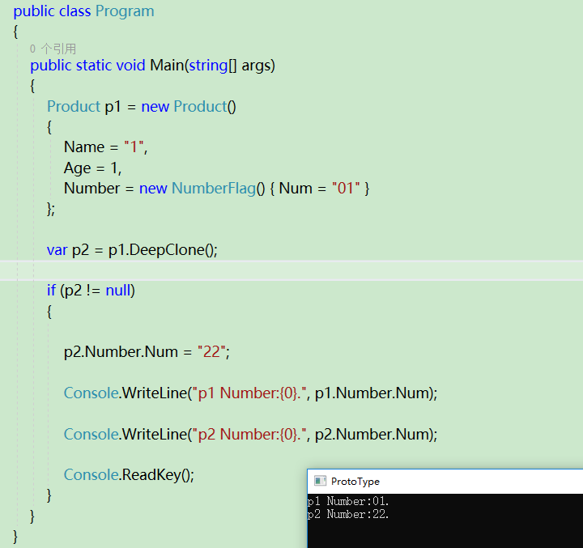

Slide 11
四.优点，缺点
优点
1. 性能优良：原型模式是对内存中二进制流的拷贝，要比直接new一个对象性能好，特别是当一个循环体内产生大量的对象时，原型模式可以更好的体现其优点。
2.逃避构造函数的约束
缺点
每一个类都必须配备一个克隆方法配备克隆方法需要对类的功能进行通盘考虑，这对于全新的类来说不是很难，而对于已经有的类不一定很容易，特别是当一个类引用不支持序列化的间接对象，或者引用含有循环结构的时候

Slide 12
Thank you

